Slide 1
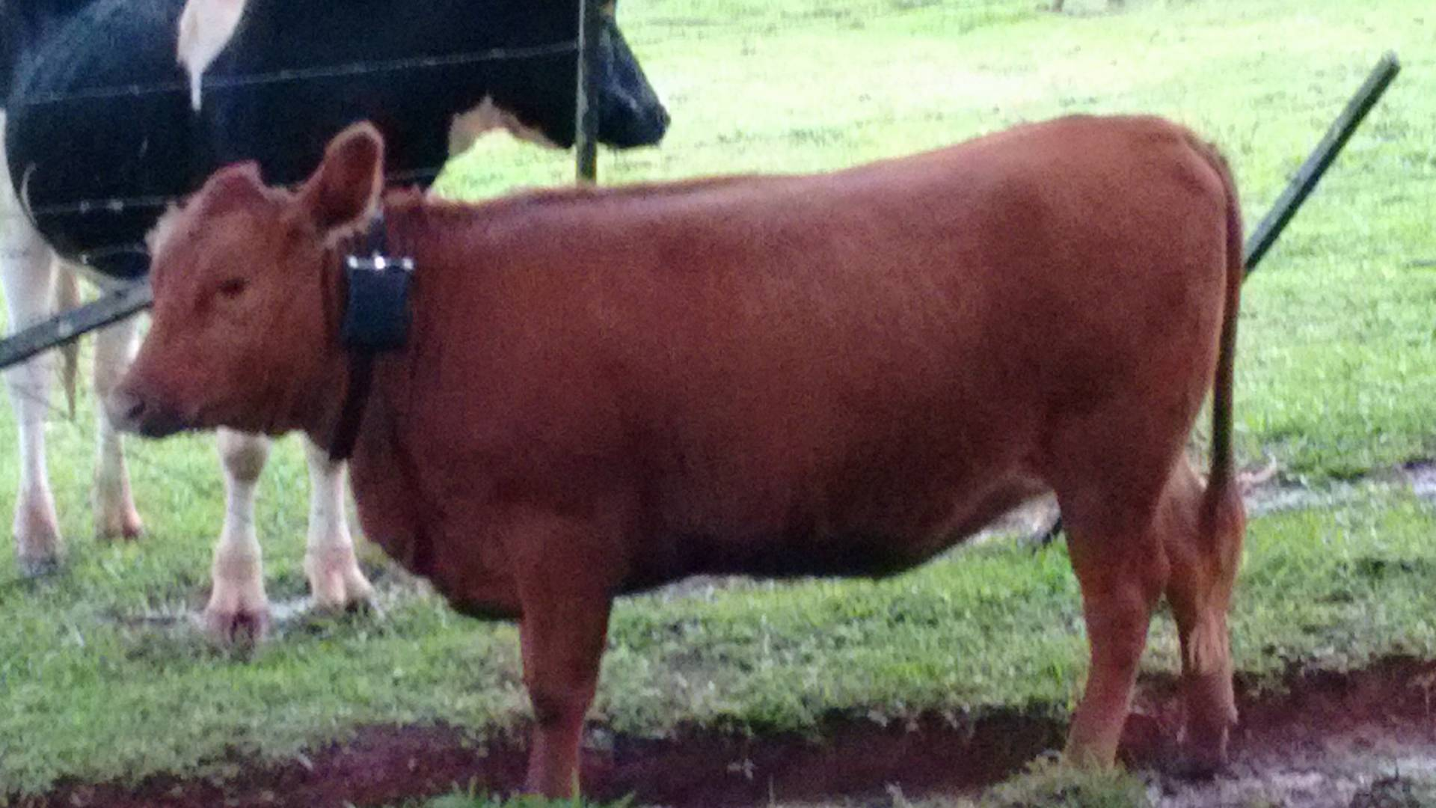
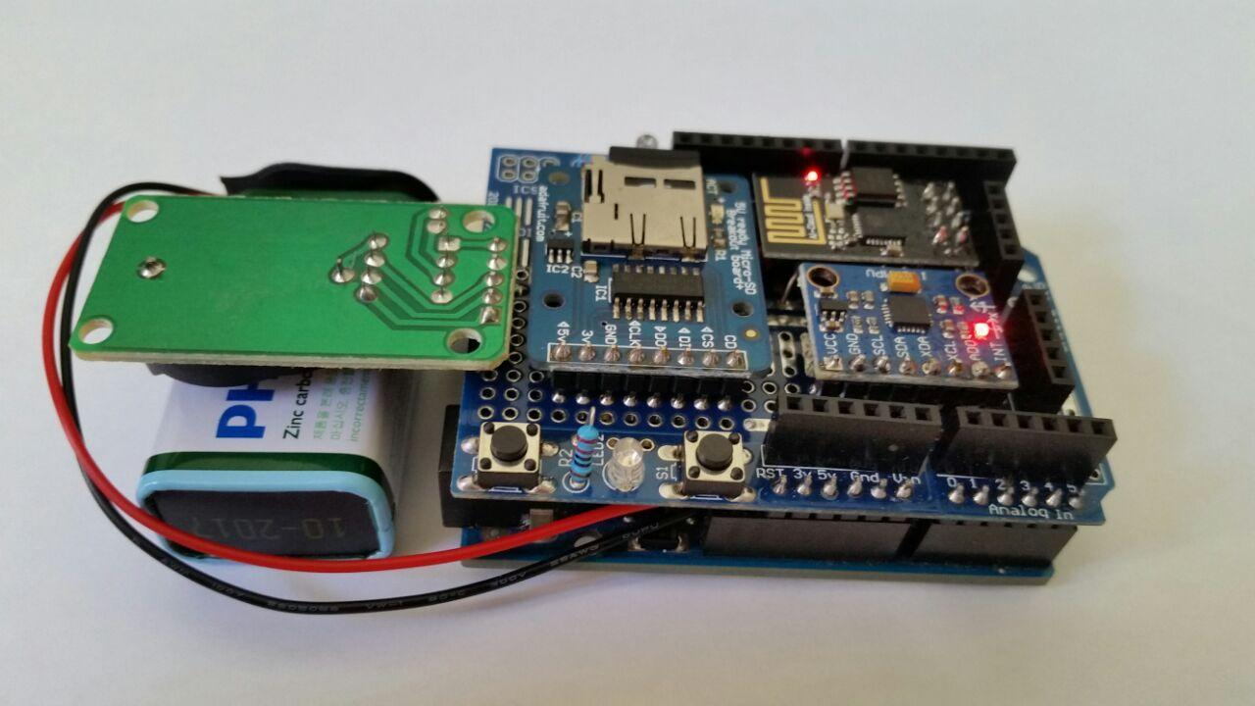
Moving Cow:
Ferramenta para monitorar bovinos
Matheus Vinícius Mahl
Thyago César Souto
Franciele Carla Petry
PALAVRAS-CHAVE: Movimentação de Bovinos. Arduíno. Moving Cow.
RESUMO
O projeto “Moving Cow” apresenta uma forma de monitorar bovinos em sua rotina diária e auxiliar pecuaristas da micro-região extremo Oeste de Santa Catarina na sua criação. Para isso, realizou-se estudos aprofundados em comportamento animal e no micro controlador Arduíno. Priorizando o bem-estar animal, a coleira “Moving Cow” possui a funcionalidade de monitorar a sua atividade diária, contando assim a movimentação que o animal obteve nesse tempo.
INTRODUÇÃO
O responsável pelos bovinos necessita de ferramentas e métodos para exercer um papel de preocupação com bem-estar animal. Conforme World Animal Protection (2017) modelos de criação com padrões humanitários são melhores para todos, onde animais vivem de maneira mais saudável e ativa.
O projeto Moving Cow, foi desenvolvido baseado na necessidade dos pecuaristas da microrregião extremo Oeste de Santa Catarina, onde eles necessitam de uma ferramenta para monitorar seus bovinos em pastagens. Pensando no bem estar animal foi criado um projeto em forma de coleira.
MATERIAIS E MÉTODOS
No desenvolvimento, escolheu-se à plataforma Arduíno, pois além de ser uma plataforma de baixo custo, também permite realizar a sua programação e a dos componentes que serão utilizados em combinação.
Todos os componentes foram compactados e, utilizando matérias derivados do couro e nylon, foi dada forma à coleira.
Moving cow
Fonte: Os autores (2016).
RESULTADOS
No período em que o animal foi submetido ao teste, coletou-se um resultado satisfatório do experimento, sendo que respondeu positivamente a presença da coleira, não demonstrando desconforto algum em estar com o objeto preso ao seu corpo.
Em um teste, referente ao período das sete horas até as onze da manhã, foram gravados os dados referente a movimentação de um bovino. A partir desses dados foi calculado que o bovino se movimentou aproximadamente três horas, percorrendo uma distância equivalente a aproximados cinco quilômetros.
Conhecendo esses valores, é possível aplicá-los sobre tabelas de gasto energético por movimentação, descobrindo qual é aproximadamente o seu gasto de energia para suprir a alimentação caso seja necessário.
Coleira presa ao bovino
Fonte: Os autores (2016).
CONCLUSÃO
Os testes realizados e arquivos coletados do animal mostram que é possível obter um resultado positivo da coleira. Com os estudos e pesquisas realizados, percebe-se que a criação de uma tecnologia é uma tarefa trabalhosa, e possui um grau de complexidade elevado, porém esse projeto mostra que é possível desenvolver essas tecnologias em diferentes áreas e com baixo custo, alcançando quem antes não tinha acesso a esse tipo de tecnologia.
REFERÊNCIAS
WORLD ANIMAL PROTECTION (Brasil) (Org.). Bem-estar dos animais de produção. 2017. Disponível em: <https://www.worldanimalprotection.org.br/nosso-trabalho/animais-de-producao/bem-estar-dos-animais-de-producao>. Acesso em: 10 jan. 2017.

